Slide 1
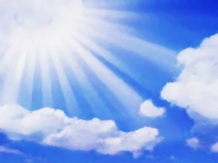
Kādēļ Jēzus tika tiesāts un mira citu grēku dēļ?
Notes:
Šajā nodarbībā nekas nav nepieciešams.

Slide 2
Jēzus ir Dieva Dēls. Dievs Viņu sūtīja pasaulē, lai ikviens tiktu izglābtu no grēka. Tā laika vadoņi neticēja Jēzum, tādēļ arestēja un vēlējās Jēzu sodīt.
Tā kā Jēzus nebija darījis nevienam sliktu vadoņi atrada cilvēkus, kuri bija gatavi apmelot Jēzu.
Jēzus zināja, ka soda izciešana bija daļa no Dieva plāna. Pienāca laiks, lai šis sods tiktu izciests.

Slide 3




Slide 4
Jēzus tika notverts un aizvests pie virspriestera. ‘’Vai tu esi Dieva Dēls?’’ viņš jautāja. Jēzus atbildēja apstiprinoši un tika apsūdzēts par zaimošanu. Karavīri norāva Jēzum drēbes un uzlika galvā ērkšķu kroni. Viņi sita Jēzu un ņirgājās par Viņu. Jēzum uz muguras tika uzlikts smags krusts un Viņu dzina pa Jeruzālemes ielām Golgāta kalnā, kur Viņu sistu krustā. Nonākuši līdz Golgātai, karavīri piesita Jēzu krustā. Kopā ar Jēzu krustā sita arī 2 noziedzniekus. Pēc ilgām ciešanu stundām pie krusta Jēzus sauca: ‘’Tēvs, es nododu Savu garu Tavās rokās.’’ Pēc šiem vārdiem, Jēzus mira.

Slide 5
Pēc Jēzus nāves sāka drebēt zeme, nogranda pērkons un zibeņoja. Jēzus mācekļi noņēma Jēzus ķermeni no krusta, ietina lina audeklā un nolika klintī izcirstā kapā. Priekšā kapam pievēla lielu laukakmeni. Pie kapa dežūrēja karavīri. Trešajā dienā pēc Jēzus nāves no debesīm nokāp eņģelis. Karavīri bailēs aizbēga. Kad cilvēki piegāja pie kapa, akmens bija novelts, un kaps bija novelts. Mācekļus apciemoja Jēzus un sludināja: ‘’Ejiet un māciet visas tautas un kristiet tās Dieva, Dēla un Svētā Gara vārdā. Es esmu ar jums ik dienas līdz pasaules galam.’’

Slide 6
Kas ir Evaņģēlijs?

Slide 7
Evaņģēlijs ir labā vēsts no Jēzus, kuru viņš atnesa uz zemi visiem cilvēkiem. Visiem, kas Jēzum tic un nāk pie viņa, ir apsolīta Dieva pestīšana.
Tas nozīmē, ka Dievs izlabo mūsos visu, kas dara mūs bēdīgus, mūsu kļūdas un nepareizās rīcības. Bet tas ir iespējams tikai tad, ja mēs nožēlojam to, ko esam darījuši nepareizi un lūdzam Dievam piedošanu.
Tāds piemērs ir stāsts par kādu maza auguma vīru vārdā Caķejs. Viņš ļoti gribēja redzēt Jēzu, bet cilvēki stāvēja viņam priekšā, tāpēc viņš uzkāpa kokā ceļa malā, kur Jēzus gāja garām. Caķejs daudziem cilvēkiem bija darījis pāri, paņemot no viņiem to, kas pašam nepienācās. Jēzus viņu ieraudzīja kokā un teica, ka grib viesoties viņa namā. Caķejs par to ļoti nopriecājās un pie viesību galda apsolīja Jēzum, ka atdos visiem, četrkārtīgi vairāk no tā ko atņēmis. Jēzus nopriecājās par Caķeja apņemšanos un teica, ka arī šim namam ir notikusi pestīšana
Jo pie Jēzus var atnākt tikai tie, kas dara labu citiem cilvēkiem.

Slide 8
Jņ. 3,16: Jo tik ļoti Dievs pasauli mīlējis, ka viņš devis savu vienpiedzimušo Dēlu, lai neviens, kas viņam tic, nepazustu, bet dabūtu mūžīgo dzīvību.

Slide 9

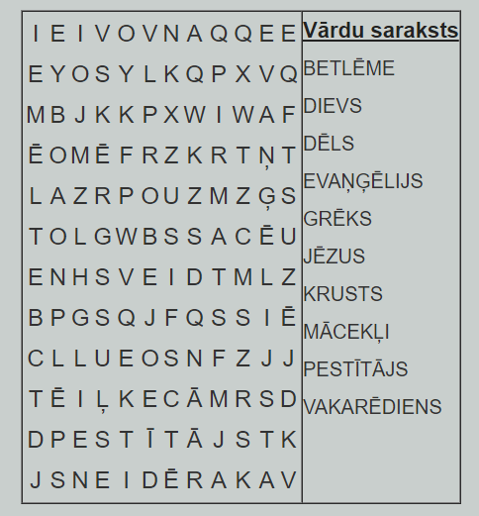
Atrod vārdus!

